Slide 1
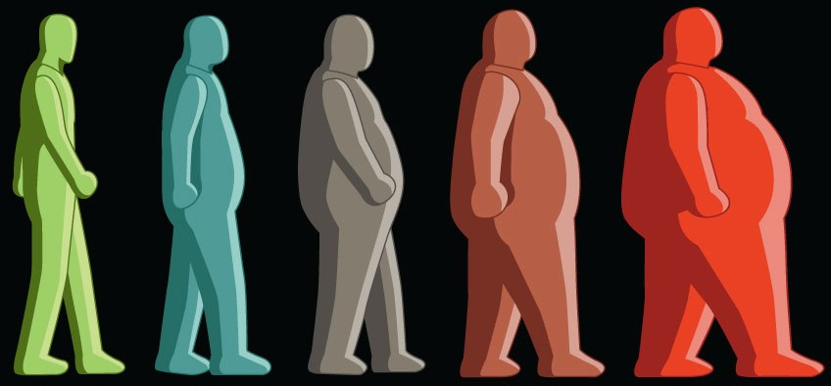
ИССЛЕДОВАТЕЛЬСКИЙ ПРОЕКТ
Ожирение - это война, где имеется один враг и много жертв.
P.F. Fournier

Slide 2

ИССЛЕДОВАТЕЛЬСКИЙ ПРОЕКТ
Тема
«Ожирение: современный взгляд на проблему»
студенты Базарова А. , Китарова А., Садыкова Е.,
Попова Е., Убишева В.
руководитель проекта – преподаватель Трушкова М.И.

Slide 3
Актуальность темы
Распространенность ожирения растет во всем мире. Оно начинает превращаться в проблему даже в развивающихся странах, для которых традиционно было характерно недостаточное питание.
Основные факты:
С 1975 года число людей, страдающих ожирением, во всем мире выросло более чем втрое.
В 2016 году более 1,9 миллиарда взрослых старше 18 лет имели избыточный вес. Из них свыше 650 миллионов страдали ожирением

Slide 4
Актуальность темы
В 2016 году 41 миллион детей в возрасте до 5 лет страдали избыточным весом или ожирением.
В 2016 г. 340 миллионов детей и подростков в возрасте от 5 до 19 лет страдали избыточным весом или ожирением.
Число детей, страдающих от ожирения, выросло в мире с 11 млн в 1975 году до 124 млн в 2016 году, то есть больше, чем в 10 раз. Об этом говорится в опубликованном в среду докладе Всемирной организации здравоохранения (ВОЗ) и Имперского колледжа Лондона.
По данным NCD-RisC декабрь 2017, к 2025 году каждый пятый человек в мире будет страдать ожирением

Slide 5

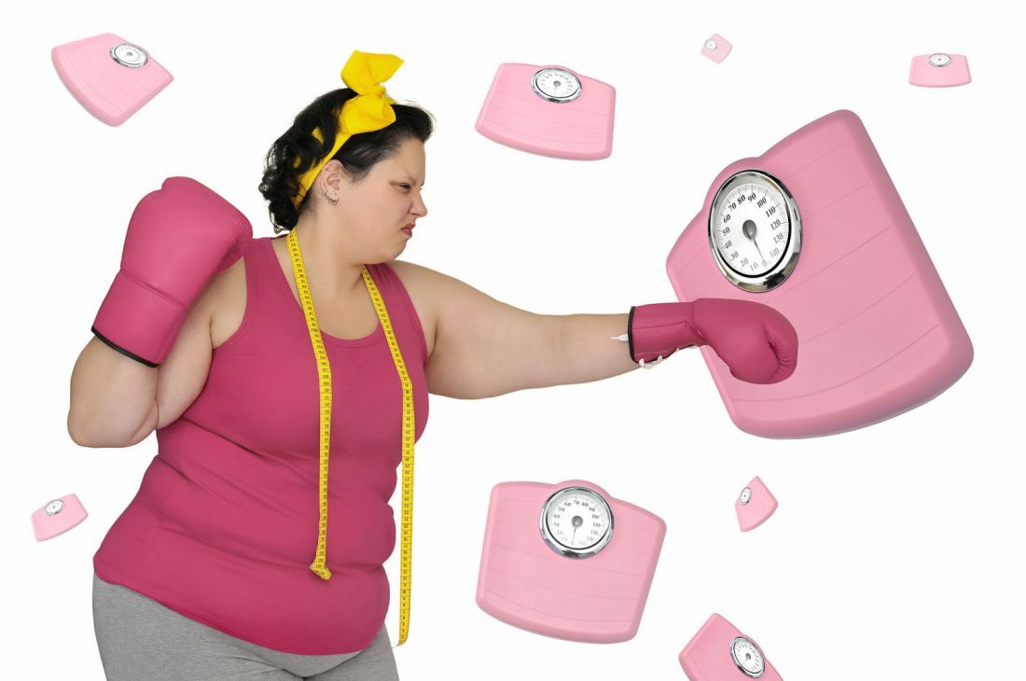
Только факты!
Во всем мире ожирение приняло форму эпидемии: ежегодно, по меньшей мере, 2,8 миллиона человек умирает в результате излишнего веса или ожирения

Slide 6
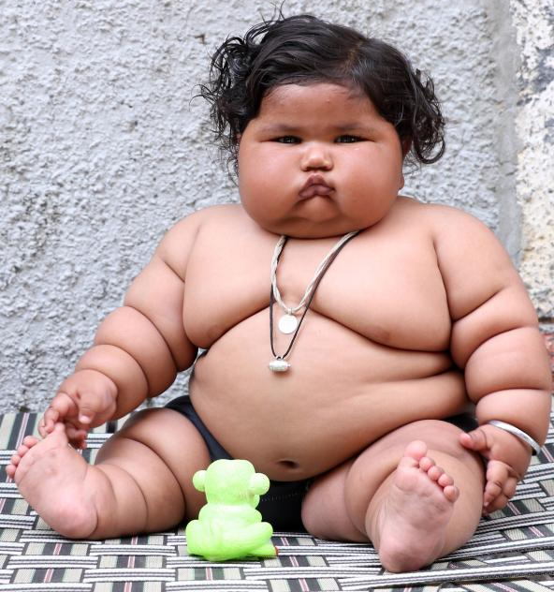
Только факты!
В Казахстане более половины населения страдает ожирением
22% детей и 55% взрослого населения, в том числе 58% женщин и 53% мужчин, в РК имеют лишний вес или ожирение. Ожирение выявлено у 11% детей, 28% женщин и 16% мужчин.
В нашей стране четыре миллиона человек страдают от этой болезни ( 2017 сентябрь)

Slide 7
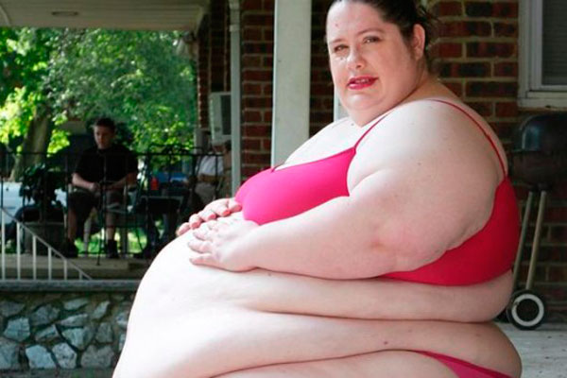
Ожирение
Хроническое заболевание, обусловленное избыточным накоплением жировой ткани - “adiposity-based chronic disease (ABCD)” (23 ежегодный научный конгресс Американской ассоциации эндокринологов, 2014)

Slide 8
Ожирение
Хроническое, рецидивирующее, многофакторное нейроповеденческое заболевание, при котором увеличение жира в организме способствует дисфункции жировой ткани и биомеханическому воздействию жировой ткани на окружающие ткани с развитием метаболических и психосоциальных последствий для здоровья (American Society for Metabolic & Bariatric Surgery Updates to the 2014-2015) Обновления Американского общества по метаболической и бариатрической хирургии

Slide 9
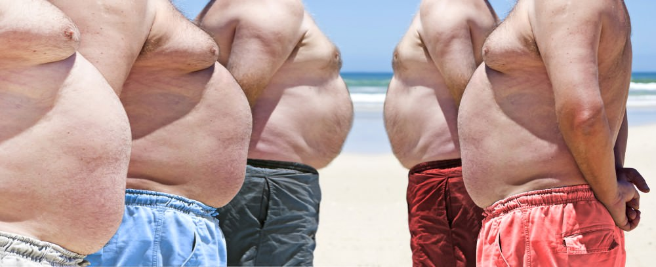
Ожирение – хроническое, рецидивирующее заболевание, характеризующееся избыточным отложением жировой ткани в организме. Это комплексное мультифакториальное заболевание, которое развивается вследствие действия генетических факторов и факторов внешней среды Клинические протоколы МЗ РК – 2017

Slide 10
В клинической практике тучность оценивают при помощи индекса массы тела (ИМТ).
В соответствии с рекомендациями ВОЗ разработана следующая интерпретация показателей ИМТ для взрослого населения:
• до 19 кг/м² – дефицит веса;
• 19-24,9 кг/м² — нормальный вес;
• 25-29,9 кг/м² — избыточный вес;
• 30 кг/м²и выше — ожирение.

Slide 11
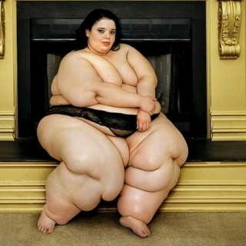
Всемирная организация здравоохранения (ВОЗ) использует термин «морбидное ожирение» применительно к пациентам с ИМТ>40
Согласно определению Национального института здравоохранения США (NIH), морбидным считается ожирение
при ИМТ≥35 и наличии серьезных осложнений, связанных с ожирением,
и ожирение при ИМТ>40 вне зависимости от наличия осложнений Клинические протоколы МЗ РК – 2017

Slide 12
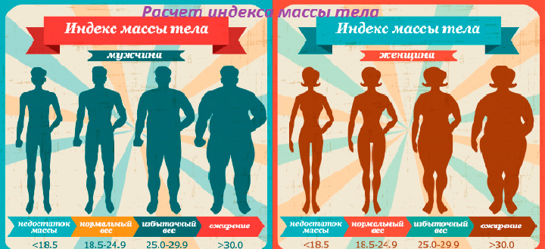

Slide 13
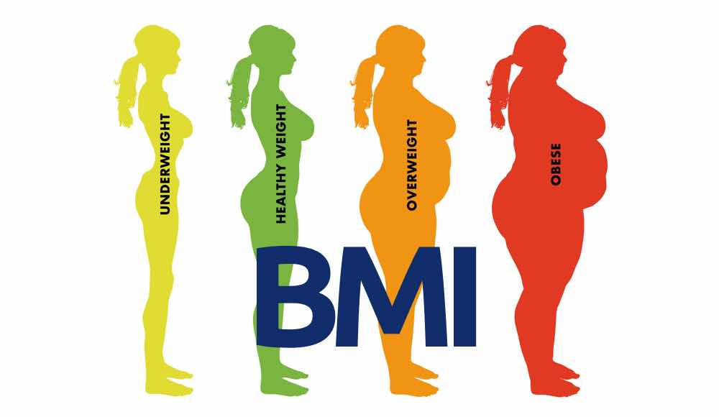

Slide 14
Классификация ожирения по индексу массы тела.
Степени ожирения по ИМТ:
Европейцы:
· ожирение I степени: ИМТ от 30 до 34,9;
· ожирение II степени: ИМТ от 35 до 39,9;
· ожирение III степени: ИМТ от 40 и выше.
Азиаты:
· ожирение I степени: ИМТ от 25 до 28,94;
· ожирение II степени: ИМТ от 29 до 32,9;
· ожирение III степени: ИМТ от 33 и выше.
В «азиатской» популяции минимальные показатели смертности регистрировались при ИМТ 22,5–27,5 кг/м²

Slide 15
Association between body-mass index and risk of death in more than 1 million Asians. N Engl J Med. 2011 Feb
Ассоциация между индексом массы тела и риском смерти более чем 1 миллиона азиатов.
Большинство исследований, которые оценили связь между индексом массы тела (ИМТ) и рисками смерти от любой причины и по конкретным причинам, были проведены в популяциях европейского происхождения.
РЕЗУЛЬТАТЫ:
В когортах восточных азиатов, включая китайцев, японцев и корейцев, самый низкий риск смерти был отмечен среди лиц с ИМТ в диапазоне от 22,6 до 27,5.

Slide 16
В другом исследовании наименьшие показатели смертности были зарегистрированы для афроамериканцев при ИМТ 27 кг/м² и для белых американцев — ИМТ 24–25 кг/м².
Сравнительный вес и смертность у чернокожих и белых американцев: результаты репрезентативных национальных выборок населения. Relative weight and mortality in U.S. blacks and whites: findings from representative national population samples.
Р. Дуразо-Арвизу; RS Cooper; Люк; TE Prewitt; Y Liao; DL McGee Отделение профилактической медицины и эпидемиологии, Школа медицины Университета Лойола, Мэйвуд, IL 60153, США.

Slide 17
Классификация с оценкой степени риска сопутствующих заболеваний протокол РК 2017

Slide 18

Американская Ассоциация Клинических Эндокринологов (AACE) и Американская Коллегия Эндокринологов (ACE) предложили новую классификацию ожирения, которая, помимо индекса массы тела (ИМТ), учитывает его осложнения.
Новая классификация была представлена в 2014 г. на 23-м ежегодном научном конгрессе AACE.

Slide 19
Таблица 2. Классификация ожирения ААСЕ/АСЕ (2014 г.)

Slide 20
К ассоциированным с ожирением состояниям и заболеваниям относятся:
метаболический синдром (МС);
нарушенная толерантность к глюкозе;
СД 2 типа;
дислипидемия;
АГ;
НАЖБП;
ГЭРБ;
ночное апноэ;
бронхиальная астма;
Остеоартроз;
затруднение/неспособность активно двигаться;
синдром поликистозных яичников;
стрессовое и ургентное недержание мочи;
психологические расстройства/стигматизация;

Slide 21

На 23-м ежегодном научном конгрессе в 2014 г. Американская ассоциация эндокринологов рассмотрела новый алгоритм диагностики ожирения, который включает в себя два компонента:
а) оценку ИМТ с коррекцией на этнические особенности для выявления лиц с повышенным количеством жировой ткани и
б) наличие и тяжесть осложнений, связанных с ожирением.

Slide 22
«Парадокс ожирения»
ряд исследований свидетельствовали о нарушающей логику закономерности «ожирение — риск хронических болезней — риск преждевременной смерти», и стал широко использоваться термин «парадокс ожирения».
Среди больных СД и ожирением (ИМТ ≥ 25 кг/м2) смертность не отличалась от общепопуляционных показателей
Interaction of body mass index and diabetes as modifiers of cardiovascular mortality in a cohort study.

Slide 23

Еще одно крупное исследование выполнено в Тайване: исходы 89 056 больных с СД 2-го типа прослежены с 1995 г. по 2006 гг.
Цель - Изучить ассоциации между индексом массы тела (ИМТ) и смертностью у пациентов с сахарным диабетом 2 типа
Выявлена обратно пропорциональная зависимость между величиной ИМТ и смертностью от всех причин
Obesity paradox: differential effects on cancer and noncancer mortality in patients with type 2 diabetes mellitus.
Парадокс ожирения: дифференциальные эффекты на рак и смертность от рака у пациентов с сахарным диабетом 2-го типа.

Slide 24
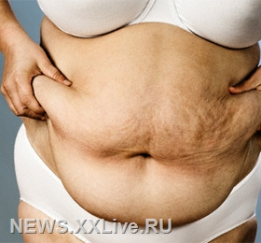
Учитывая противоречивость результатов исследований и пытаясь понять причины «парадокса ожирения», были высказаны различные гипотезы для объяснения этого феномена.
Было показано, что не любое, а именно абдоминальное ожирение (окружность талии > 88 см у женщин и > 102 см у мужчин), повышают риск сердечно-сосудистых событий в 5,5 раз
Lakka H. M., Lakka T. A., Tuomilehto J., Salonen J. T. Abdominal obesity is associated with increased risk of acute coronary events in men // Eur Heart J. 2002;
Абдоминальное ожирение связано с повышенным риском острых коронарных явлений у мужчин

Slide 25
Результаты исследований говорят о том, что ИМТ не является истинным показателем анатомической массы жировой ткани в организме и не позволяет дифференцировать соотношение жировой, мышечной и костной ткани.
«метаболически нормальное» ожирение (metabolically healthy obese).
К последнему относят сочетание следующих признаков:
ИМТ более 25,
нормальные уровни холестерина,
АД и глюкозы крови,
сохранение чувствительности к инсулину,
объем талии у мужчин менее 100 см, у женщин — менее 90 см,
хорошая физическая форма ( регулярная физическая активность)

Slide 26
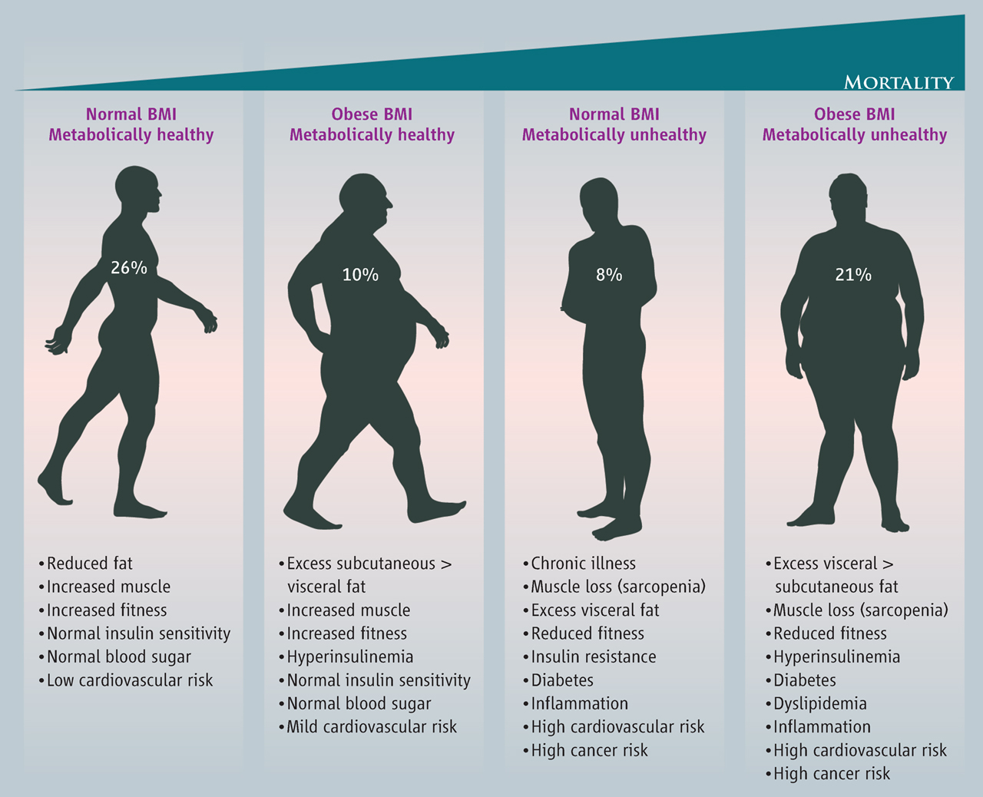

Slide 27
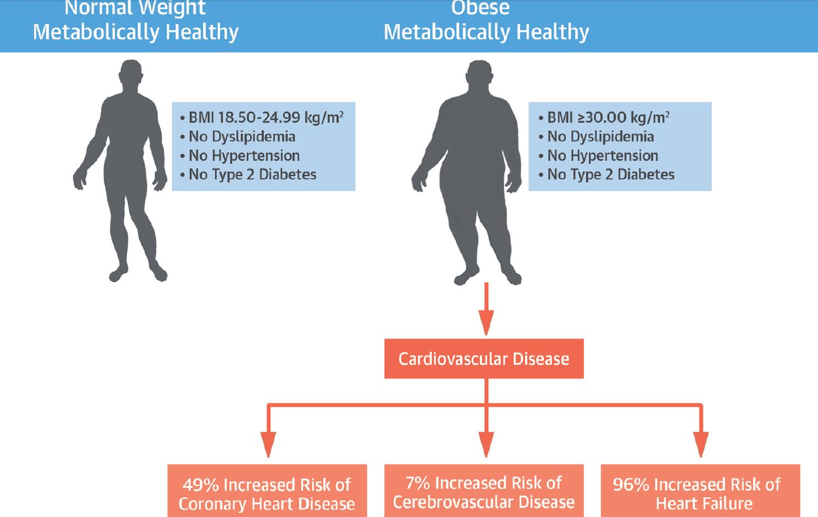

Slide 28
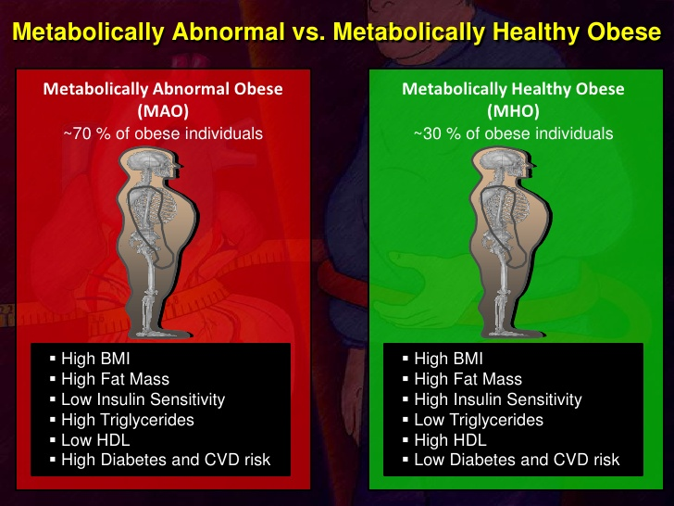

Slide 29

Metabolically healthy obesity: All you need to know Last updated April 2017
Метаболически нормальное ожирение: все, что вам нужно знать Последнее обновление Апрель 2017
A person with metabolically healthy obesity has a body mass index high enough to be classified as obese but without some of the health complications that are normally linked with obesity.
Человек с метаболически здоровым ожирением имеет индекс массы тела, достаточно высокий, чтобы его классифицировали как ожирение, но без некоторых осложнений со здоровьем, которые обычно связаны с ожирением.

Slide 30

Таким образом, сегодня не вызывает сомнений, что ожирение является причиной многих хронических заболеваний, а ИМТ является простым, надежным скрининговым критерием для оценки нормального, избыточного веса тела и ожирения.
В то же время, несмотря на значительное число проведенных за последние 10–15 лет исследований в разных странах мира, не доказано, что ИМТ 25–35 кг/м², без учета этнических особенностей конституции, метаболических изменений, объема талии, соотношения жира и мышечной ткани, является фактором риска более высокой смертности (по сравнению с «нормальным» ИМТ).

Slide 31

С этого периода отмечается переход от оценки ожирения на основе ИМТ
(«ИМТ-ориентированный подход») к оценке ожирения на основе наличия или отсутствия связанных с ожирением заболеваний или болезненных состояний
(«подход, ориентированный на осложнения»)

Slide 32

Учитывая результаты исследований, показывающих, что не любое, а именно абдоминальное ожирение повышает риск развития хронических заболеваний и смерти, поэтому нужна сочетанная оценки избыточной массы тела на основании ИМТ и окружности талии, или отношения окружностей талии и бедер
в рекомендациях ICSI (США, 2013), Европейского общества кардиологов (2013), в NHMRC (Австралия, 2013), AHA/ACC/TOS (США, 2014) , AND (США, 2014), NICE (Великобритания, 2014), VA/DoD (США, 2014),.
Статья Профилактика хронических неинфекционных заболеваний у пациентов с ожирением: выбор тактики ведения, целевые критерии и мониторинг. Обзор зарубежных рекомендаций И.В. Самородская, Е.В. Усова 2015

Slide 33

В 2013 г. T. Coutinho, K. Goel и соавт. опубликованы результаты еще одного крупного исследования (15 547 пациентов с ИБС). Оригинальная статья опубликована в РМЖ (Русский медицинский журнал):
Наибольший риск смерти имели пациенты с нормальным ИМТ и абдоминальным ожирением (индекс объем талии/объем бедер – 0,98): риск смерти среди этих пациентов был выше, чем у пациентов с нормальным ИМТ и индексом талия/бедра (ИТБ) 0,89.

Slide 34
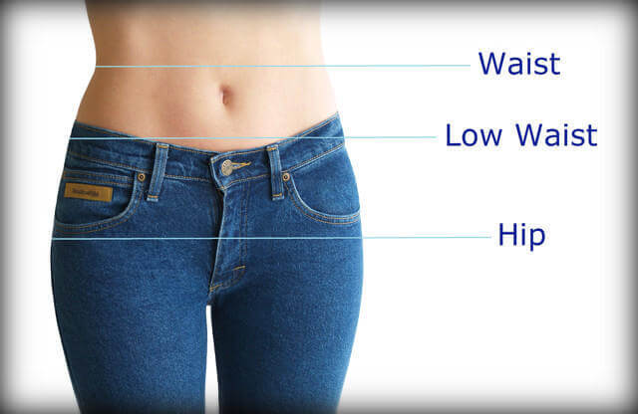
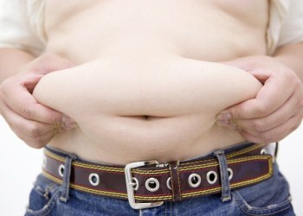
Оценка ОТ:
у женщин 80-88 см,
у мужчин 94-102 см (относительно национальных нормативов).
Измерение ОТ необходимо проводить и при ИМТ 18,5-25 кг/м², т.к. избыточное отложение жира в области живота повышает кардиоваскулярный риск (КВР) и при нормальной массе тела.
При ИМТ 35 кг/м² – измерение ОТ нецелесообразно.

Slide 35
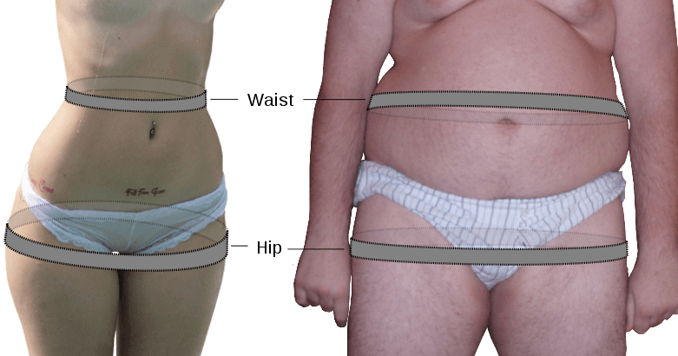
Индекс талия-окружность бедер. WHR (waist-hip ratio)
Соотношение окружность талии/окружность бедер.
В норме этот индекс меньше 0.8 для женщин и меньше 0,9 для мужчин.

Slide 36
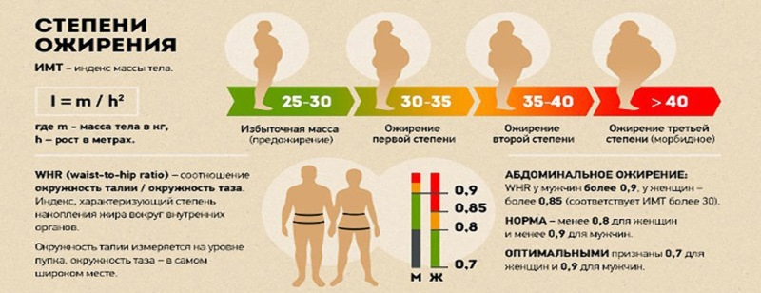
Критерии абдоминального ожирения
ОТ выше 94 см у мужчин и свыше 80 см у женщин;
ИТБ более 0,9 у мужчин и более 0,8 у женщин.

Slide 37
«Metabolically healthy obese»
'Metabolically healthy obese' at twice the risk of heart disease Published Tuesday 15 August 2017
«Метаболически нормальное ожирение» при двукратном риске сердечных заболеваний» Опубликовано 15 августа 2017 г.
'Healthy overweight' still at risk «Здоровый избыточный вес» все еще находится под угрозой
According to the researchers, these findings demolish the myth of the healthy overweight or obese person. "I think there is no longer this concept of healthy obese. If anything, our study shows that people with excess weight who might be classed as 'healthy' haven't yet developed an unhealthy metabolic profile. That comes later in the timeline, then they have an event, such as a heart attack," says Dr. Tzoulaki.
По мнению исследователей, эти результаты разрушают миф о здоровом избыточном весе или ожирении. «Я думаю, что больше нет этой концепции здорового ожирения. Во всяком случае, наше исследование показывает, что люди с избыточным весом, которые могут быть классифицированы как« здоровые », еще не развился нездоровый метаболический профиль. Это происходит позже, затем у них есть событие, такое как сердечный приступ », - говорит д-р Цулаки

Slide 38

«Metabolically healthy obese»
Наши результаты показывают, что если у пациента избыточный вес или ожирение, необходимо приложить все усилия, чтобы помочь им вернуться к здоровому весу, независимо от других факторов. Даже если их давление, уровень сахара в крови и холестерин появляются на нормальном уровне, избыточный вес все еще остается фактором риска ».Д-р Камилла Лассале
Our findings suggest that if a patient is overweight or obese, all efforts should be made to help them get back to a healthy weight, regardless of other factors. Even if their blood pressure, blood sugar, and cholesterol appear within the normal range, excess weight is still a risk factor.« Dr. Camille Lassale

Slide 39
The impact of confounding on the associations of different adiposity measures with the incidence of cardiovascular disease: a cohort study of 296 535 adults of white European descent
исследование 296 535 взрослых европейского происхождения European Heart Journal,
https://academic.oup.com/eurheartj/advance-article/doi/10.1093/eurheartj/ehy057/4937957
Published: 16 March 2018
Вывод: Ожирения имеет большую связь с ССЗ у мужчин и женщин среднего возраста. Поэтому любое общественное заблуждение о потенциальном «защитном» влиянии жира на риск сердечно-сосудистых заболеваний следует оспаривать.

Slide 40
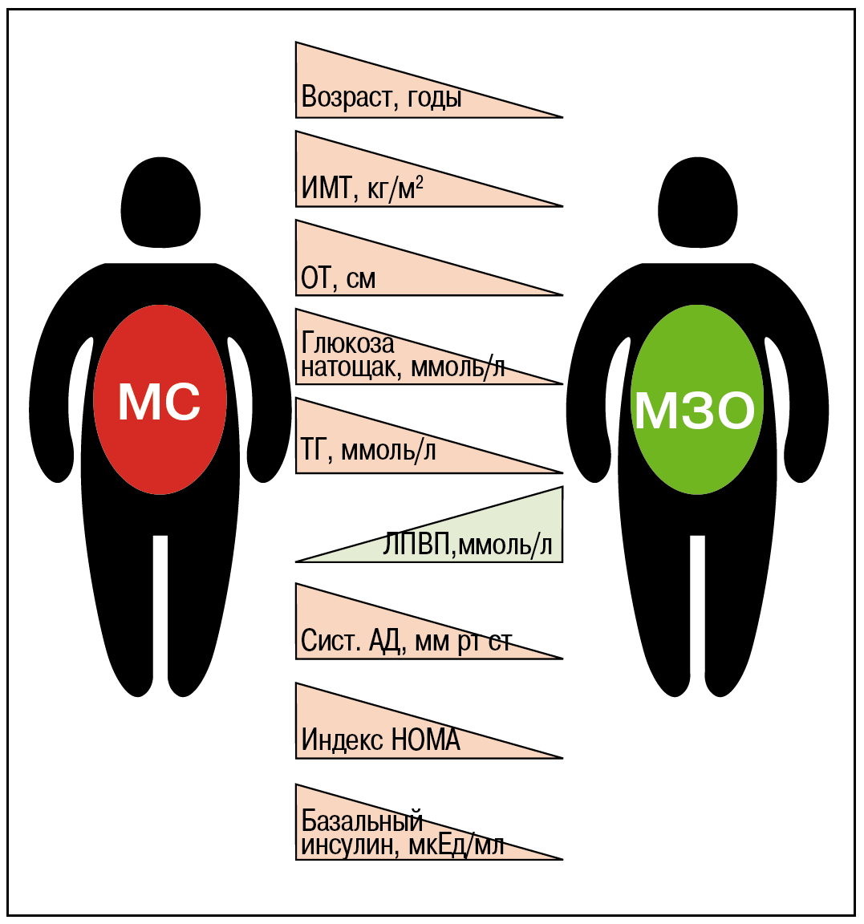

Slide 41

Висцеральное ожирение
Жир под нашей кожей светло-желтого цвета и отличается от бурого висцерального или внутреннего жира, расположенного вокруг внутренних органов.
Сотрудники Медицинской Школы Гарвардского университета провели исследование в результате которого установлено, что подкожные жировые отложения, в отличие от висцерального жира, оказывают благотворное влияние на обмен веществ и снижают риск развития сахарного диабета.

Slide 42
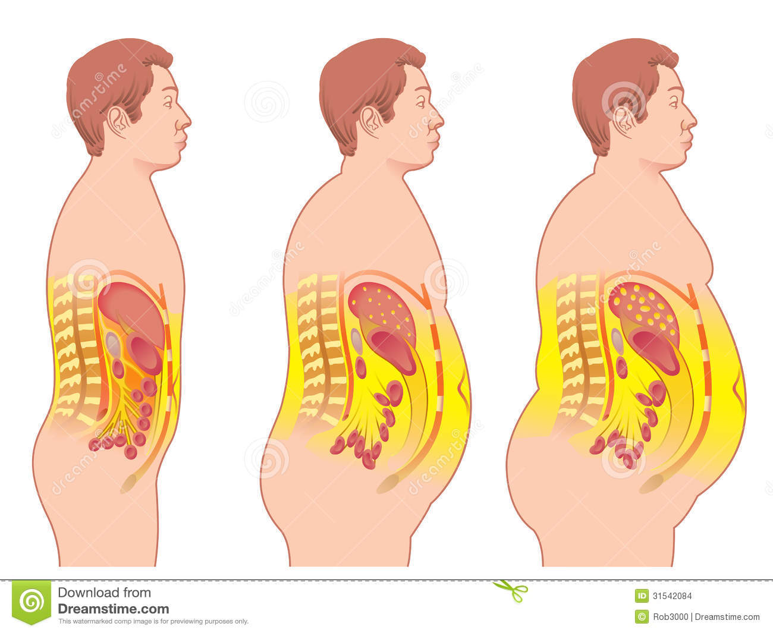
Висцеральное ожирение связано с высоким риском развития диабета и других опасных патологий.
В ходе эксперимента (отчет опубликован в журнале Cell Metabolism) гарвардские исследователи поменяли местами подкожный и висцеральный жир у лабораторных мышей. Мыши, которым подкожный жир пересаживался к органам брюшной полости, были значительно здоровее своих собратьев, и отличались хорошим обменом веществ, низкой массой тела и пониженными уровнями глюкозы и инсулина в крови. Пересадка висцерального жира к внутренним органам или в подкожную жировую клетчатку к такому эффекту не приводила.
В результате установлено, что подкожный жир, в отличие от висцерального, может оказывать благотворное влияние на обмен веществ, и определяющую роль при этом играет не расположение жировой ткани, а ее специфические свойства.

Slide 43
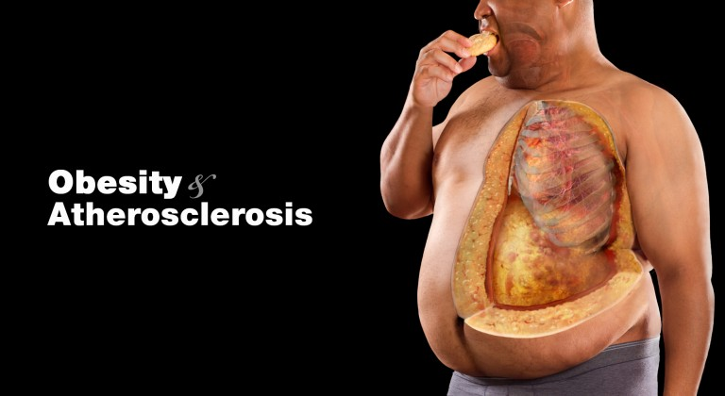
Нормальное функционирование яичников и выработка женского полового гормона гарантирует, что излишества в питании у женщин скорее отложатся на бедрах и ягодицах и примут форму ненавистных галифе и целлюлита. Однако последние не повышают риск инфарктов, инсультов и ишемической болезни сердца, в отличие от висцерального жира.
Висцеральный жир является источником воспаления, которое провоцирует развитие преждевременного атеросклероза.
продуцирует около тридцати гормонов и других активных веществ, которые повреждают стенки артерий сердца и мозга, провоцируя тем самым инсульты и инфаркты, и повышают риск развития злокачественных опухолей, сахарного диабета.

Slide 44
Почему люди едят больше, чем это необходимо?
Физиология: ощущение голода перед приемом пищи, воздействие на органы чувств (вид, запах, вкус пищи).
Дополнительные факторы: праздники, вечеринки.
Эмоции: ассоциация пищи с ощущением «счастья, праздника», еда как удовольствие, а не как удовлетворение чувства голода, «заедание» скуки, стресса. Употребление пищи стимулирует высвобождение опиоидного гормона и уменьшает реакцию на стресс.
Окружающая среда: подражание другим (семейные привычки, «синдром пустых тарелок», компания), доступ к неограниченной бесплатной пище («все включено»), кофе-брейки.
Недостаток информации: калорийность отдельных видов пищи.

Slide 45
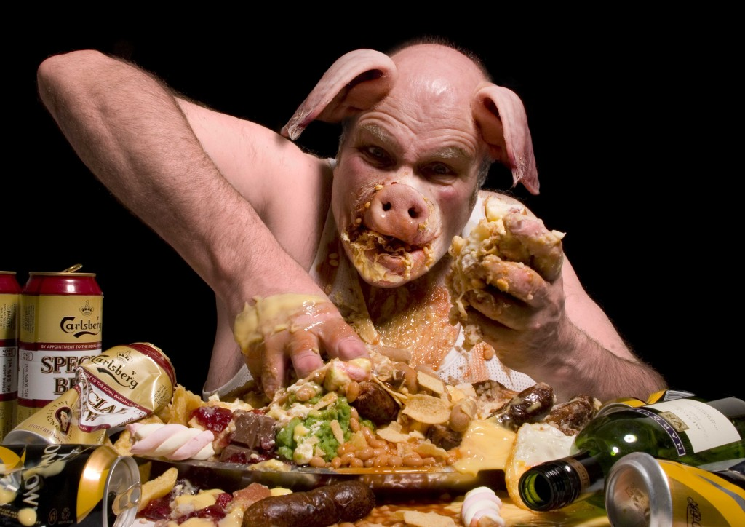
ПИЩЕВЫЕ РАССТРОЙСТВА ПОВЕДЕНИЯ
«Запойное» обжорство (Binge-eating Disorder) - частое потребление большого количества пищи (1 или более раз в неделю в течение не менее трех месяцев), без провоцирования рвоты и использования слабительных, без чувства самоконтроля, чувство стыда и вины за съеденный объем пищи. Встречается у 2-3% людей в США и у 50% лиц с тяжелыми формами ожирения

Slide 46
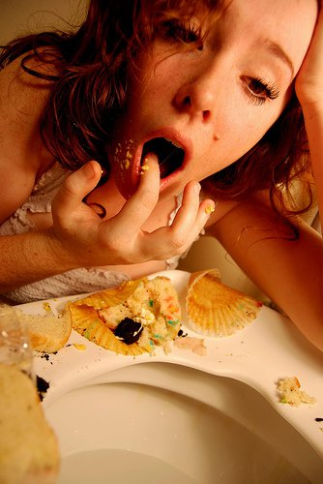
Булимия - приступы обжорства, после которых пациенты самостоятельно вызывает рвоту или использует слабительные, мочегонные, дополнительные упражнения, голодание или строгую диету в качестве последующей компенсации приступа. Встречается примерно у 1% взрослых, преимущественно женщин.

Slide 47
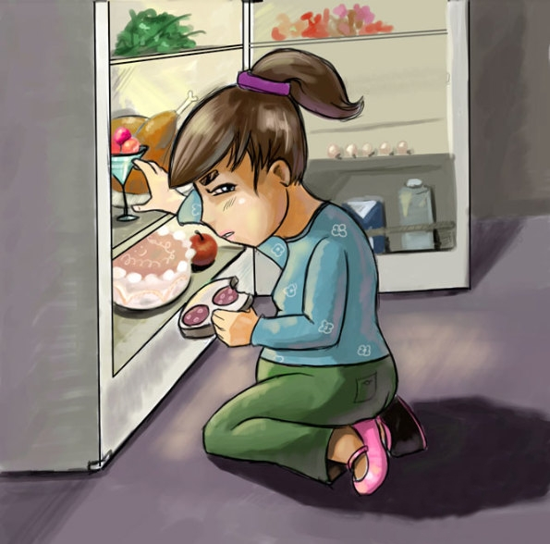
Ночное обжорство - нарушение пищевого поведения при котором 25 % или более % ежедневного потребления продуктов питания происходит после ужина. Типично периодическое пробуждение ночью с ощущением необходимости что- то съесть (часто пищу богатую углеводами) для того, чтобы уснуть. Приступы ночного обжорства регистрируются у 5 процентов населения США.

Slide 48
Заболевания ассоциированные с избыточным содержанием жира
ССЗ :
АГ,
застойная СН,
легочное сердце,
варикозная болезнь вен,
тромбоэмболические события (ТЭЛА, ОНМК)
Дыхательная система :
диспноэ,
обструктивное апноэ,
гиповентиляция,
синдром Пиквика,
астма
Нервная система:
внутричерепная гипертензия,
поражения периферических нервов
Скелетно-мышечная система:
нарушение подвижности,
остеоартрит,
боли в нижней части спины,
миалгии,
нарушение равновесия
ЖКТ:
грыжи,
гастроинтестинальный рефлюкс,
гепатостеатоз,
ЖКБ
Почки:
МКБ,
гломерулопатия
Половая система:
поликистоз яичников,
бесплодие

Slide 49
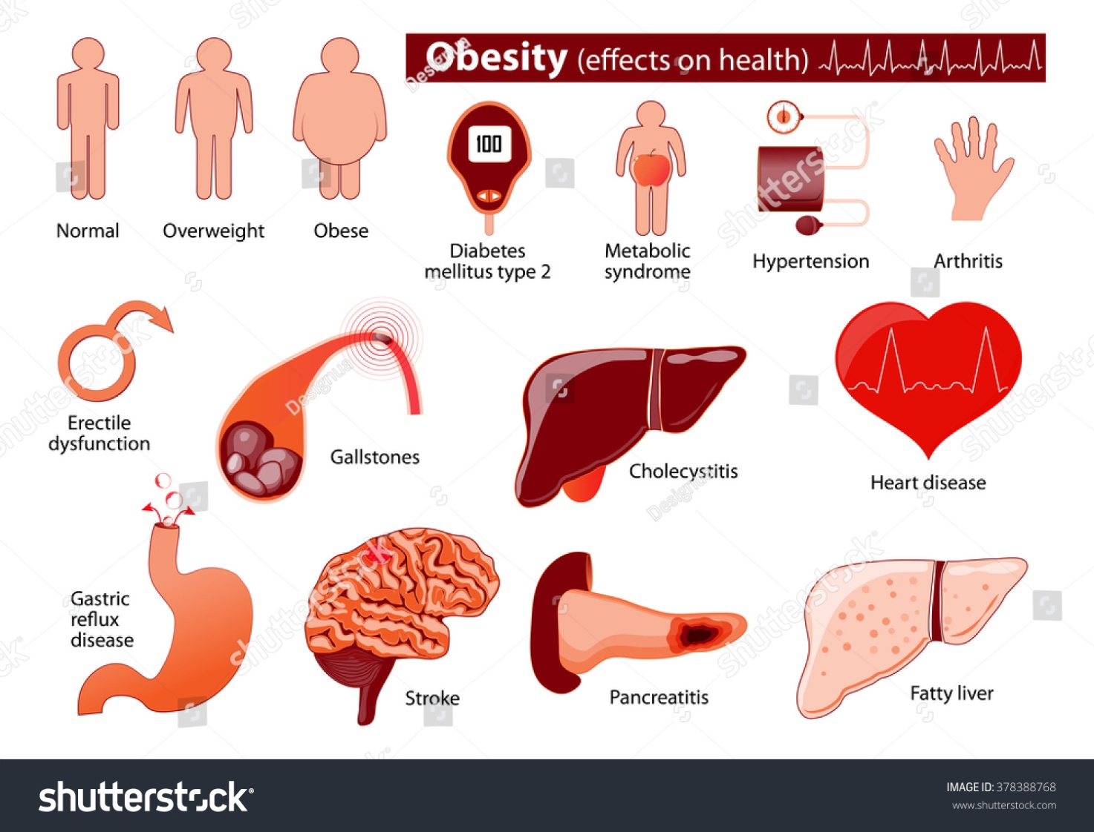

Slide 50
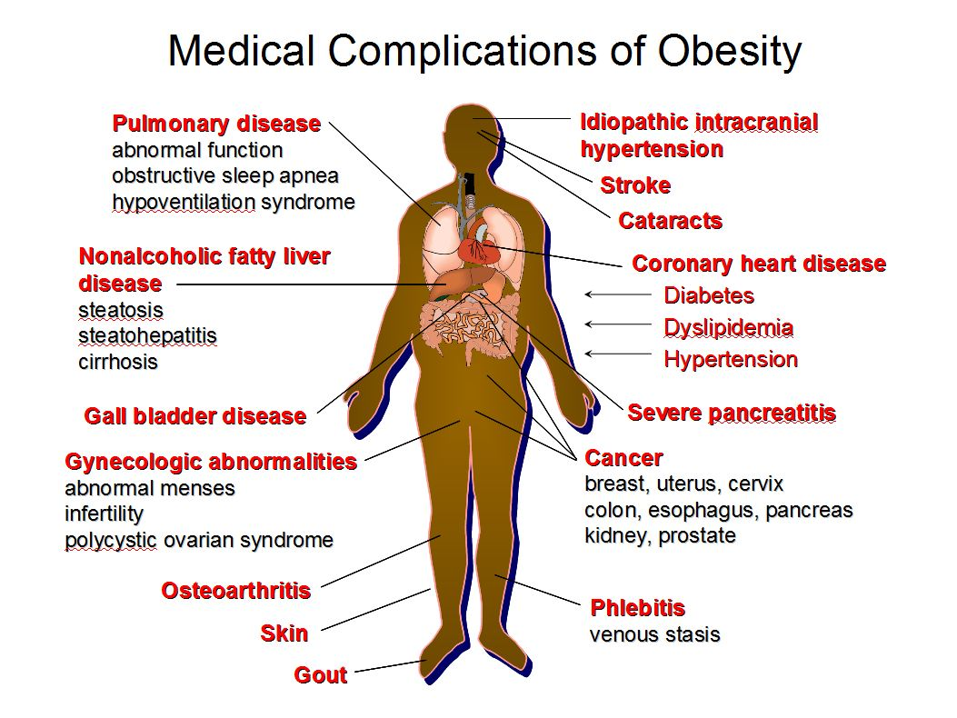

Slide 51
Общие вопросы ведения пациентов с избыточным весом и ожирением
всем пациентам с ожирением необходимо обеспечить оптимальную медицинскую помощь,
не проявлять дискриминации, не осуждать пациента за избыточный вес и ожирение,
постоянно напоминать пациенту о ведущей роли в его состоянии здорового образа жизни, даже если у пациента в последующем не будет отмечаться снижения веса.
не использовать «принуждающие» советы («вы должны сбросить вес»), но выяснить желает ли пациент обсудить вопросы, связанные с его избыточным весом и влиянием ожирения на здоровье.

Slide 52

Общие вопросы ведения пациентов с избыточным весом и ожирением
оценить готовность пациента к снижению веса,
его ожидания (сроки и степень снижения веса),
мотивацию для снижения веса,
результаты предыдущих попыток снижения веса,
ожидаемую поддержку от семьи и друзей,
степень понимания рисков и выгод,
WGO (2011)

Slide 53
Целевые критерии снижения веса.
При коррекции веса следует иметь ввиду различие в целях проводимого лечения:
косметическая цель (желание пациента достигнуть определённого веса тела)
улучшение качества жизни, профилактика и лечение ассоциированных с ожирением заболеваний.
В большинстве рекомендаций хорошим целевым эффектом с точки зрения здоровья, считается
снижение веса на 3-10% в течение 6 месяцев и последующее его удержание.
При ИМТ более 35 кг/м2 и наличии коморбидной патологии - снижение веса более, чем на 10%
при ИМТ - 40 кг/м2 на 20-25%. (AAСE/ACE, 2014)

Slide 54
Немедикаментозное лечение
Весь период лечения делят на 2 этапа:
снижения (3-6 мес) ;
стабилизации (6-12 мес) массы тела;
На данном этапе необходимо выработать стратегию лечения: некоторые пациенты отказываются от снижения массы тела, для них методом выбора является предупреждение дальнейшего набора веса.
Основными компонентами лечения являются:
Диета;
физические нагрузки;
поведенческая терапия;
1)Решение вопроса: в каком лечении нуждается пациент?
диетические рекомендации,
физическая активность, поведенческая терапия
диета + медикаментозное лечение
диета + хирургическое лечение
Протокол диагностики РК 2017

Slide 55

2) Выяснить насколько мотивирован пациент? Какой результат он хочет получить? Какие усилия готов приложить?
3) Подбор оптимальной диеты. Рекомендуемая ВОЗ система питания предполагает
снижение общей калорийности и ограничение жира до 25-30% общей калорийности рациона.
Изменения в питании вводят постепенно, учитывая пищевые привычки пациента (национальные особенности), рассчитывают суточную потребность в энергии (600 ккал дефицит/сут: 1000 – 1200ккал для женщин, 1000-1500 ккал для мужчин).
При ощущении голода возможно + 100 ккал.

Slide 56

Питание
Классификация диет для снижения веса WOG (2011г) :
Диеты с низким содержанием жира (результаты исследований эффективности противоречивы).
с содержанием жира (<30% от общего суточного числа калорий)
с очень низким содержанием жиров (<15% от общего количества калорий) - трудно переносятся в долгосрочной перспективе.
Низкоуглеводные диеты (<60 г углеводов в день).
Диеты с высоким содержанием клетчатки (бобовые, овощи, цельнозерновая диета)
Диета с низкой гликемической нагрузкой (хорошая переносимость, способность улучшения липидного профиля и снижение риска ССС).
Диеты с высоким содержанием белков (способствуют достаточно быстрому появлению ощущения насыщения, способствует усилению теплопродукции и дополнительному увеличению расхода энергии организмом на термогенез).

Slide 57

Специфические коммерческие диеты
Средиземноморская диета (фрукты и овощи, рыба, оливковое масло, орехи, красное вино, ограничение потребления красного мяса)
Atkins (низкоуглеводная диета, гипотеза - у людей, употребляющих в пищу мало углеводов, в крови не
образуется значительного количества глюкозы для выброса инсулина, что ведет к изменению обменных процессов и использованию накопленного жира для получения энергии.)
Ornish (ограничение жиров до 10%, классифицировал продукты на пять групп в зависимости от ее пользы для здоровья.)

Slide 58
Специфические коммерческие диеты
Weight Watchers (ограничение общего числа калорий). Нет ограничений по виду потребляемых продуктов, можно есть все, но каждому блюду с учетом размера порции присваивается определенное количество баллов. Таким образом человек на день может составить себе диету по своему желанию, набрав определенное число баллов.
Калькулятор для расчета числа баллов можно найти на сайте http://www.calculator.net/weight-watchers-points-calculator.html
Rosemary Conley программа, разработанная Розмари Конли, которая включает низкожировую диету в очетании с физическими тренировками и бихевиоральным тренингом. Розмари Конли создала национальную сеть клубов в Великобритании. Диета и план занятий доступны в Интернете http://www.rosemaryconley.com
Основу диеты составляют рис, макаронные изделия, картофель, черный цельнозерновой хлеб, продукты с высоким содержанием клетчатки

Slide 59
Специфические коммерческие диеты
Диеты с крайне низким содержанием калорий (500 -750-ккал/сут):
Использование возможно при определенных обстоятельствах в
течение короткого промежутка времени (12-16 недель) и под
тщательным медицинским наблюдением - негативное влияние на
состояние здоровья
Противопоказаны беременным, наличием в анамнезе ИМ,
психологических проблем, злоупотреблениям алкоголем и
наркотиками.
Отн. противопоказание инсулинзависимый сахарный диабет.
Возможные риски– плохая переносимость холода, сухость кожи,
выпадение волос, запоры, головные боли, слабость,
головокружение, возможность образования камней в желчном
пузыре, снижение минеральной плотности костей, повышение
уровня мочевой кислоты.

Slide 60

Специфические коммерческие диеты
Мета-анализ из более чем 10 тысяч публикаций об изменении веса на фоне диеты
Выводы авторов:
Несмотря на миллионы долларов, потраченные на популярные коммерческие диеты, данные об их эффективности противоречивы и недостаточны для рекомендаций о преимуществе какой либо диеты в качестве более эффективной.
R Atallah, KB Filion, SM Wakil, J Genest, L Joseph, P Poirier, S Rinfret, EL Schiffrin, MJ Eisenberg Long-Term Effects of 4 Popular Diets on Weight Loss and Cardiovascular Risk Factors: A Systematic Review of Randomized Controlled Trials Circ Cardiovasc Qual Outcomes 2014 Nov 11; http://circoutcomes.ahajournals.org/content/early/2014/11/11/CIRCOUTCOMES.113.000723.abstract?sid=7f366d9b-8730-4e48-9f97-202e90aa886f

Slide 61
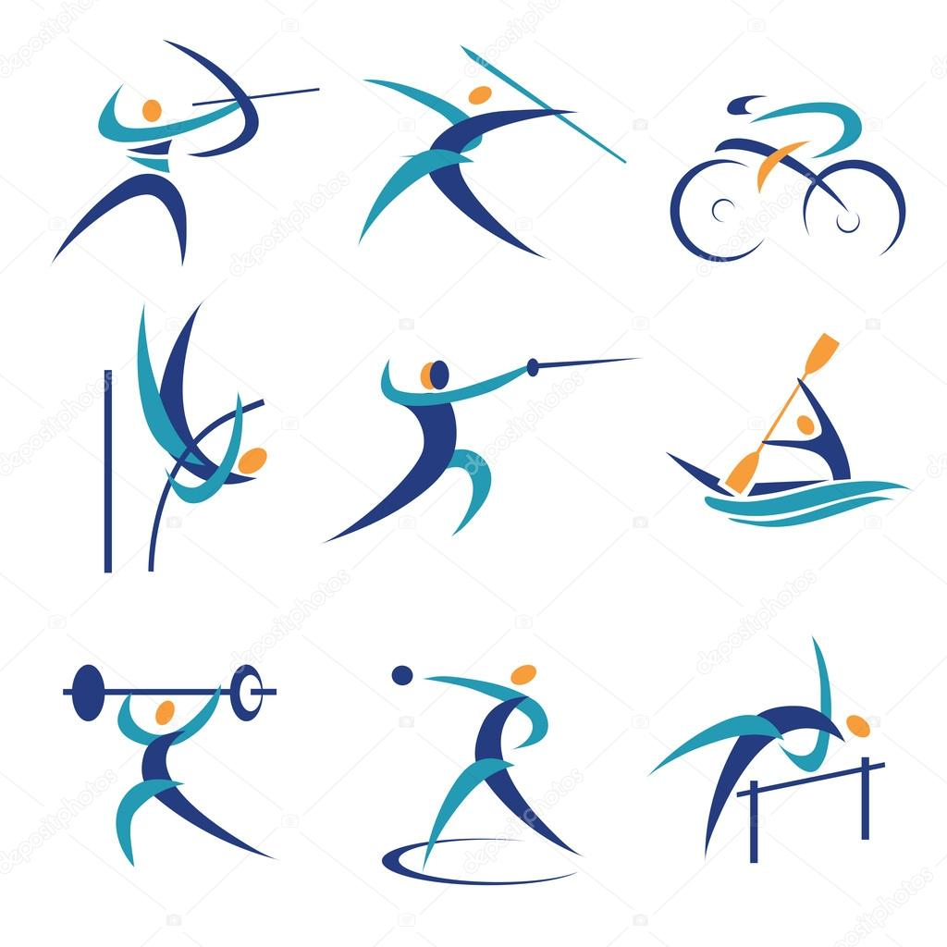
Физическая активность
Ежедневная ходьба 85 мин, или 35 мин бег трусцой WOG (2011).
Ежедневная умеренная 30 мин нагрузка (>150 мин в неделю), ICSI (США, 2013).
Ежедневные аэробные нагрузки средней интенсивности - 60 минут (ходьба, прогулочная езда на велосипеде) или высокой интенсивности в течение 20 минут (бег трусцой, футбол, хоккей, лыжи) не менее 5 дней в нед (рек Мичиганского университета).
300 минут в неделю (60 мин/д) при умеренном уровне активности или 150 минут высокоинтенсивных нагрузок NHMRC Австралия (2013).

Slide 62

Физическая активность
225 - 300 мин в неделю (45-60 мин 5 раз в неделю) при средней интенсивности (Шотландия).
200-300 мин в неделю AHA/ACC/TOS (США 2014).
150 минут/неделю, в том случае, если эффект не достигнут или имеет место увеличение веса после его первоначального снижения веса, увеличить до 200-300 минут в неделю VA/DoD (США 2014г).
В соответствии с современными рекомендациями люди всех возрастов должны большую часть дней недели или все дни хотя бы 30–60 минут выполнять физические нагрузки средней интенсивности (например, активная ходьба) или 150 мин в неделю (5 дней по 30 минут) протокол РК

Slide 63
Питьевой режим
У пациентов с избыточным весом и ожирением, находящихся на гипокалорийной диете, употребление воды перед каждым основным приемом пищи способствует потере веса. В среднем употребление 500 мл воды перед каждым основным приемом пищи способствует на 44% большему снижению веса в течение 12 недель, чем стандартный питьевой режим .
Адекватное потребление питьевой воды может способствовать дополнительной потере веса. Регулярное потребление 10 мл/кг холодной воды может привести к потере веса около 1.2 кг/год. Этот эффект достигается главным образом за счет увеличения расхода энергии в состоянии покоя.

Slide 64
Поведенческая терапия
Поведенческая терапия — это изменение особенностей поведения, которые способствуют чрезмерному потреблению пищи, неправильному питанию, сидячему образу жизни. Хотя этот подход дает хорошие результаты, он является сложным и трудоемким.
Помимо этого, особое внимание следует обращать на качество сна пациента.
Достаточная продолжительность сна благотворно влияет на жировой обмен, тогда как недостаток сна ограничивает способность организма перерабатывать энергетические ресурсы и регулировать массу жировой ткани.
Оптимальная продолжительность сна для взрослого человека от 7 до 8 часов. Меньшая (<6 ч) или большая продолжительность сна (> 9 ч) повышает риск увеличения массы тела

Slide 65
Медикаментозная терапия
Если в течение 6 месяцев на фоне коррекции веса с помощью диеты, физических нагрузок и бихевиоральной терапии, вес тела не снижается на 5-10% следует начинать медикаментозную терапию (WOG, 2011г).
ИМТ более 27 кг/м2 (ААЕ, США 2014)
ИМТ выше, чем 30 кг/м2 или 27 кг/м2 при наличии коморбидной патологии ICSI(США, 2013) и NHMRC Австралия (2013), NICE (Великобритания CG189, 2014)
Если пациент не может дополнительно к диете увеличить физическую активность в связи с тяжестью ожирения или наличием коморбидной патологии, а также, если ранее у пациента были неудачные попытки снизить вес с помощью коррекции диеты и образа жизни EES (2015)
при ИМТ ³ 30 кг/м2 и отсутствии сопутствующих заболеваний, а также при ИМТ ³ 28 кг/м2 и наличии ассоциированных с ожирением заболеваний, при неэффективности диеты, физических нагрузок и поведенческой терапии рекомендуется дополнительно медикаментозная терапия
протокол РК 2017

Slide 66
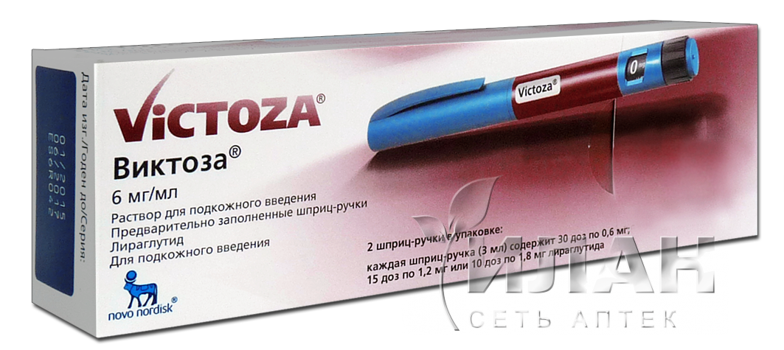
ВИКТОЗА
Латинское название: Victoza
Действующее вещество: Лираглутид (Liraglutide)
Производитель: Novo Nordisk (Дания)
Форма выпуска: Раствор для подкожных инъекций.
Фармакологическое действие: Гипогликемическое.

Slide 67
ВИКТОЗА
Лираглутид уменьшает массу тела у человека преимущественно посредством уменьшения массы жировой ткани. Уменьшение массы тела происходит за счет уменьшения потребления пищи.
Врачи предостерегают от спонтанного приема этого препарата желающими похудеть. Использование его сопряжено с риском рака щитовидной железы и возникновения панкреатита

Slide 68
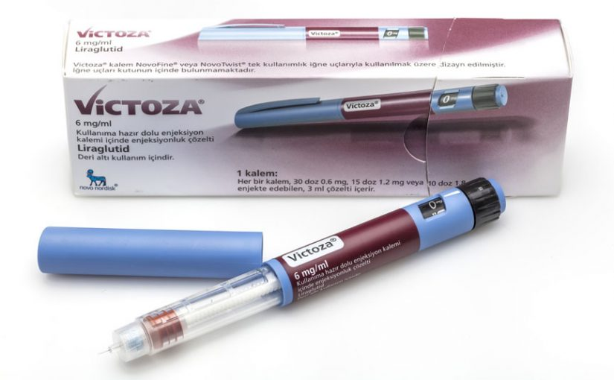
ВИКТОЗА
Отзывы на форумах встречаются чаще отрицательные. Большинство худеющих отмечают потерю веса 1 кг в месяц, в лучшем случае 10 кг за полгода. Активно обсуждается вопрос, есть ли смысл так вмешиваться в обмен веществ ради 1 кг в месяц? При том, что соблюдение диеты и физическая нагрузка все равно обязательны.
Стоимость раствора для инъекций в шприц-ручке 3 мл №2 колеблется от 7187 руб. до 11258 руб.

Slide 69
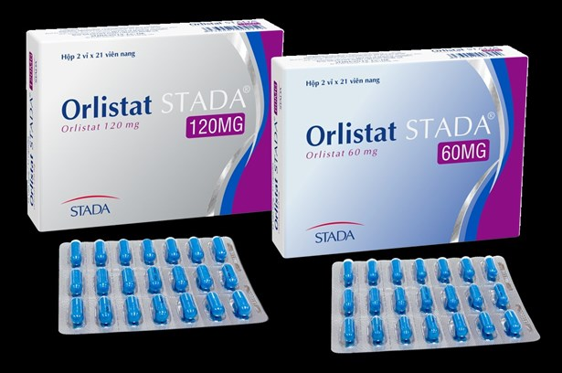
ОРЛИСТАТ
Латинское название: Orlistat
Действующее вещество: Орлистат (Orlistat)
Производитель: Stada (Германия), Чжецзян Хайсан Фармасьютикал (Китай), Nosch Labs Private Limited, R.A.Chem Pharma Limited, Lee Pharma, Ranbaxy (Индия)
Фармакологическое действие: Таблетки обладают действием, ингибирующим желудочно-кишечные липазы.

Slide 70
ОРЛИСТАТ
препарат выбора в ряде Европейских стран, в т.ч у пациентов с сердечно-сосудистой патологией.
Все рекомендациии указывают на необходимость информировать пациента о побочных эффектах орлистата.
Стеаторея, недержание кала, учащение дефекации, поносы, дефицит жирорастворимых витаминов (A, D, E , K).
Противопоказания:
беременность и грудное вскармливание,
холестаз.
Капсулы 120мг в количестве 20 штук в пределах 3750-4000 тенге.

Slide 71
ОРЛИСТАТ
Отзывы худеющих женщин, преимущественно, положительные. Они сообщают, что принимая это средство, смогли за полгода сбросить не менее 10 кг.
Однако не все довольны действием Орлистата. Некоторые женщины рассказывают, что приём данного препарата не принёс им никакого результата, более того вызвал развитие побочных эффектов, связанных с деятельностью ЖКТ. императивных (неотложных) позывов на дефекацию;жидкий стул,маслянистые выделения из заднего прохода;метеоризм;стеаторея; учащение дефекации;дискомфорт и/или боли в животе.
Как правило, такие сообщения оставляют дамы с весом более 100 кг

Slide 72
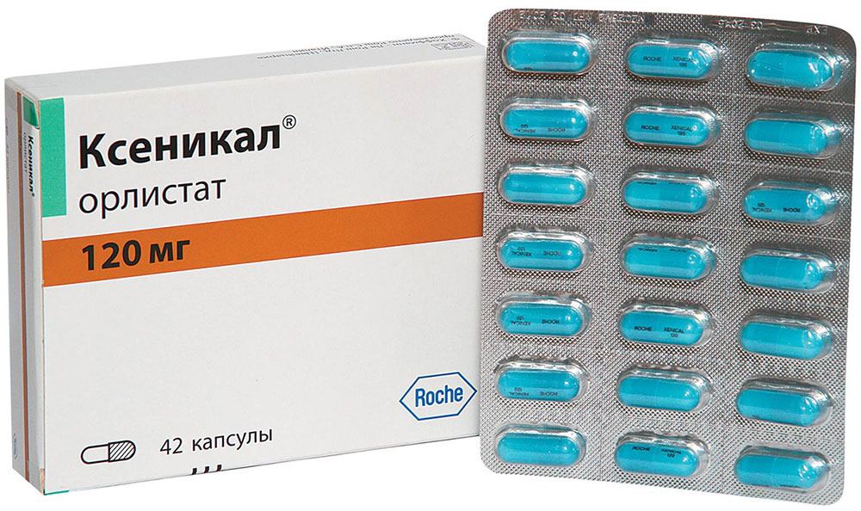
КСЕНИКАЛ
Латинское название: Xenical
Действующее вещество: Орлистат (Orlistat)
Производитель: F. Hoffmann-La Roche Ltd, Швейцария

Slide 73
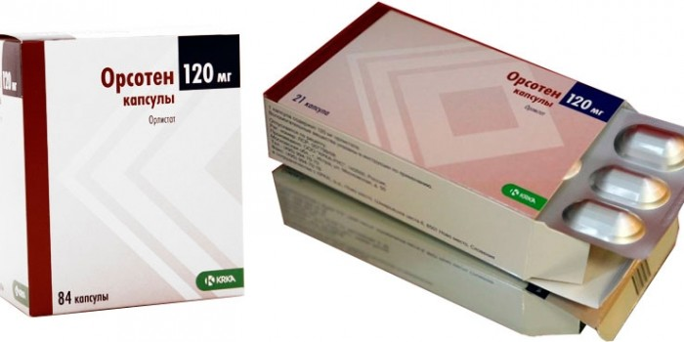
ОРСОТЕН
Латинское название: Orsoten
Действующее вещество: Орлистат (Orlistat)
Производитель: КРКА-Рус (Россия)

Slide 74

В то же время в этих рекомендациях отмечено, что до сих пор нет убедительных доказательств улучшения состояния пациентов с ожирением при снижении массы тела. Эксперты считают, что такое положительное изменение вполне может быть связано с комплексным воздействием модификации образа жизни, а не с единственным фактом уменьшения массы тела.

Slide 75
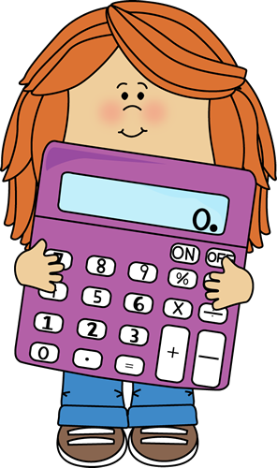
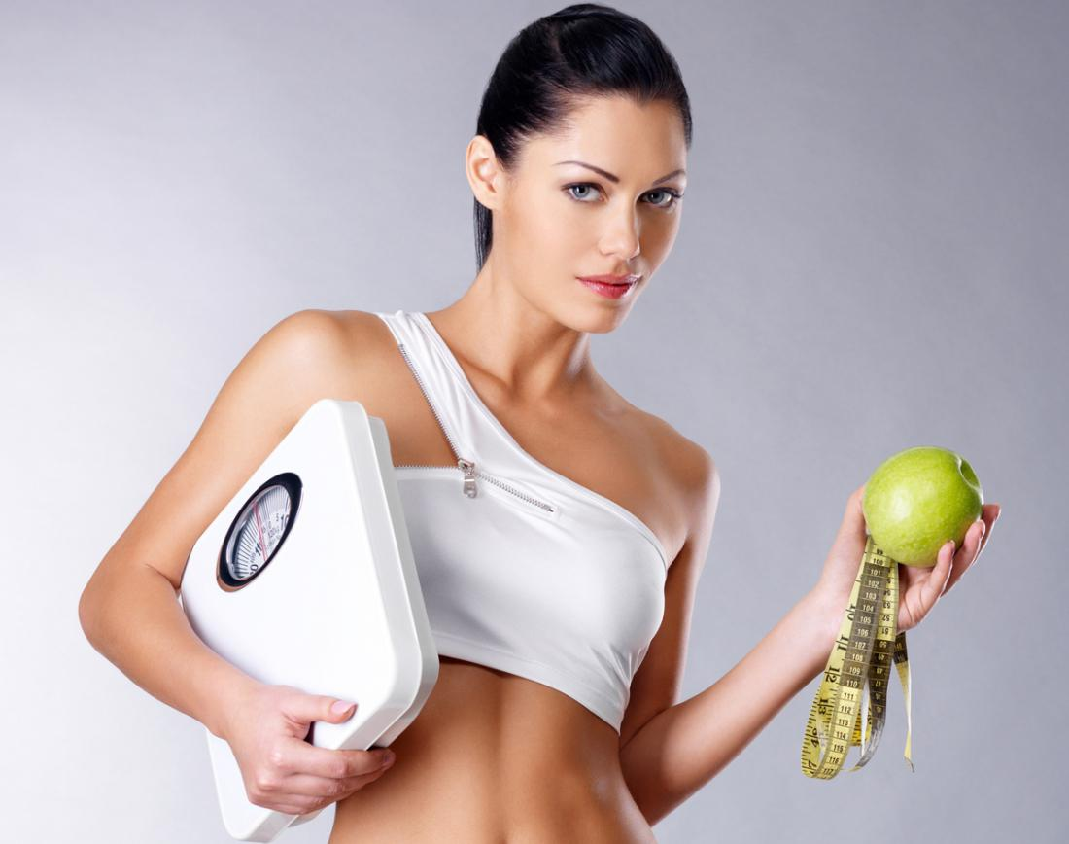
https://www.medicalnewstoday.com/info/obesity/bmi-calculators-charts.php калькулятор для измерения ИМТ

Slide 76

Рекомендации WOG, VA/DoD, США
Рекомендовано проводить следующие мероприятия (WOG, 2011 Всемирной организации гастроэнтерологов; VA/DoD, США, 2014)
ежедневное ведение дневника питания (рацион, калорийность) в сочетании с записями о суточных энергозатратах;
измерение ИМТ, окружности талии, уровня липидов, артериального давления и глюкозы, особенно у пациентов с факторами риска сердечно-сосудистых заболеваний (ведение дневника с записями пищевого рациона, объема и длительности физической активности, размер одежды, фотографии в «динамике»);

Slide 77
Калориметрия: необходимость ее проведения об основана в рекомендациях AND (США, 2014) тем, что одним из основополагающих моментов при снижении массы тела служит превышение расхода калорий над их потреблением
Для мониторинга с целью оценки расхода калорий рекомендуется пользоваться формулой Mifflin—St. Jeor :
RMR = (9,99 w + 6,25 s) – 4,92 a + 166 g,
где w — масса тела (в кг), s — рост (в см), a — возраст, g — пол (1 — мужчина, 0 — женщина).
Полученная цифра отражает расчетное количество килокалорий, необходимых для тела в состоянии отдыха. Далее полученное число необходимо умножить на коэффициент в зависимости от уровня физической активности:
сидячий образ жизни — 1,0—1,4;
низкая физическая активность — 1,4—1,6;
умеренная физическая активность — 1,6—1,9;
высокая активность — 1,9—2,5.

Slide 78
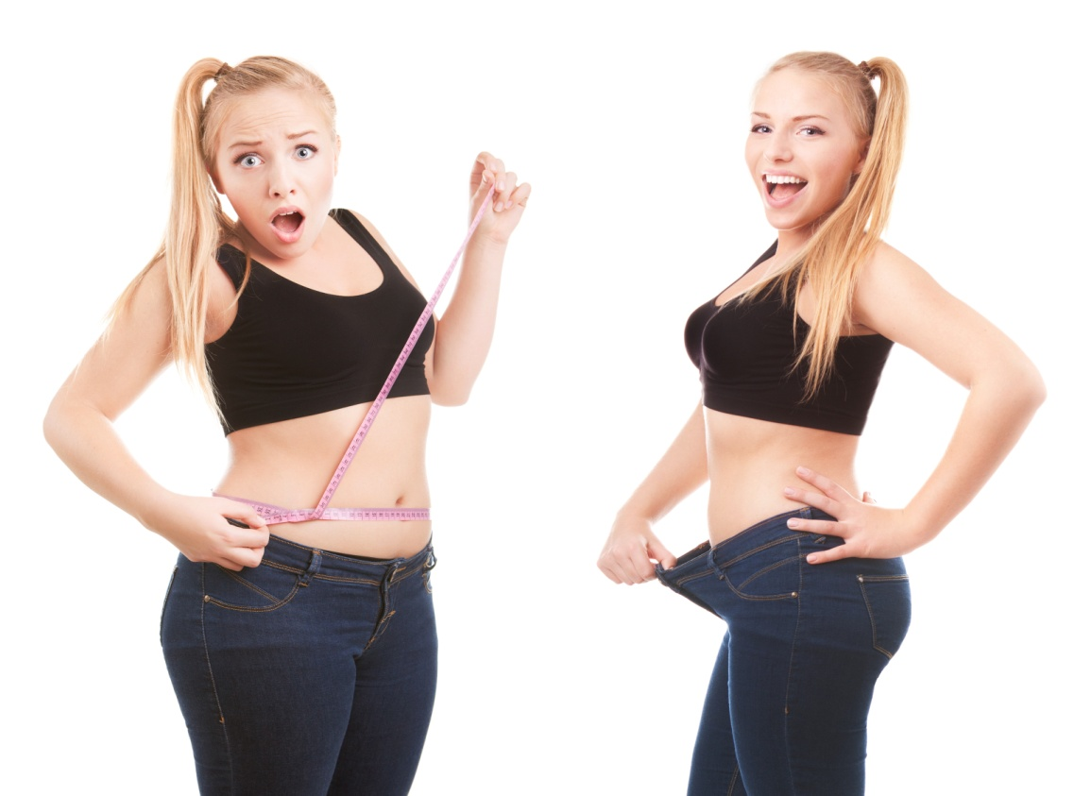
Для похудания необходимо, чтобы разница между количеством потребляемых и расходуемых калорий составляла не менее 600.
Согласно рекомендациям VA/DoD (США, 2014), для снижения массы тела от 0,5 до 2 фунтов (225—900 г) в неделю ежедневный энергетический дефицит должен составлять 500—1000 ккал с учетом питания и физической активности .
Такой дефицит калорий обеспечивает снижение массы тела от 5 до 10% в течение 6 мес.

Slide 79
Факторы, способствующие длительному поддержанию веса
Диета с низким содержанием жира, обогащенной клетчаткой и белком;
Частый самоконтроль массы тела, частоты, объема и характера пищи
Высокий уровень физической активности (быстрая ходьба 80 мин / день или бег трусцой 35 мин / день)
Длительный контакт пациента представителем программы снижения веса (врач-диетолог, терапевт, психотерапевт) и регулярное посещение занятий по снижению веса
Вера пациента, что он сможет длительное время поддерживать вес на желаемом уровне, а так же вера в то, что такой образ жизни полезен для него.

Slide 80
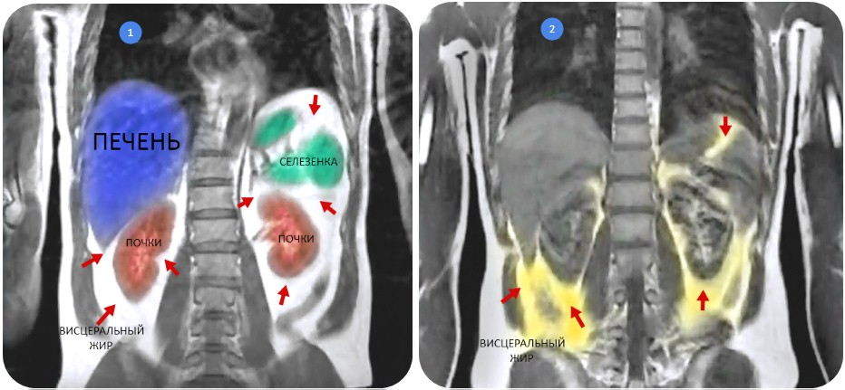
Визуализация (КТ, МРТ, УЗИ)

Slide 81
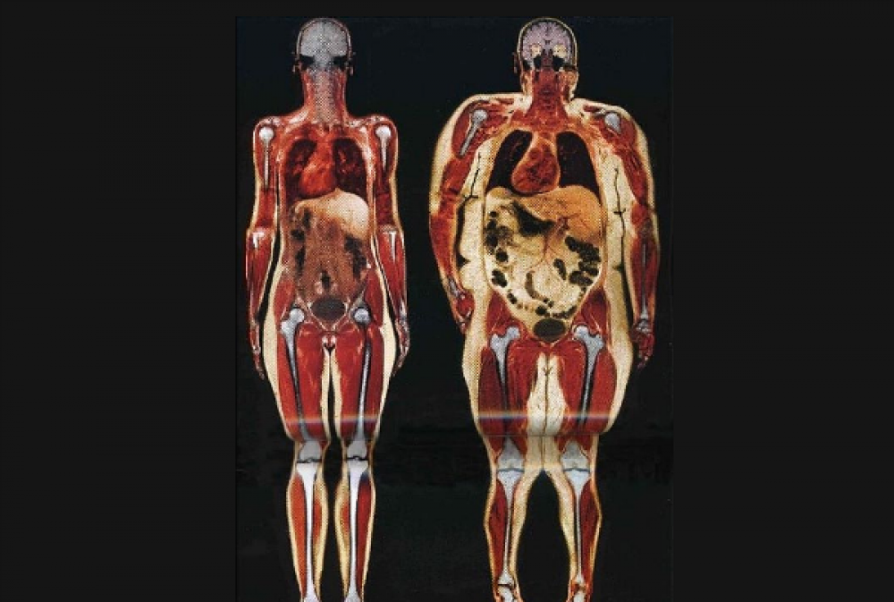
Визуализация (КТ, МРТ, УЗИ)

Slide 82

Хирургическое лечение
В 1998 году в США впервые хирургия была включена в национальные стандарты лечения морбидного ожирения
IFSO Международная Федерация Хирургии Ожирения постановила - Бариатрическая хирургия показана при морбидном ожирении если:
ИМТ 35кг/м2 и более, при наличии одного или нескольких заболеваний обусловленных ожирением
ИМТ 40кг/м2 и более, вне зависимости от наличия заболеваний
Протокол РК 2017 такие же показания

Slide 83
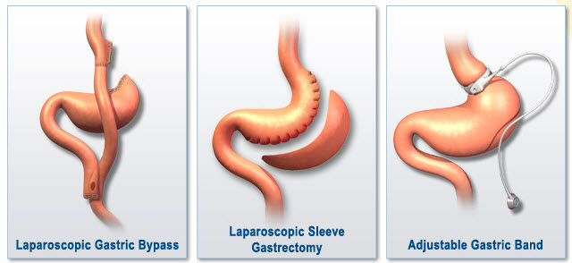
Хирургическое лечение
Основные виды бариатрических операций:
1) бандажирование желудка (gastric banding),
2) рукавная гастропластика (sleeve gastrectomy),
3) желудочное шунтирование (gastric bypass)

Slide 84
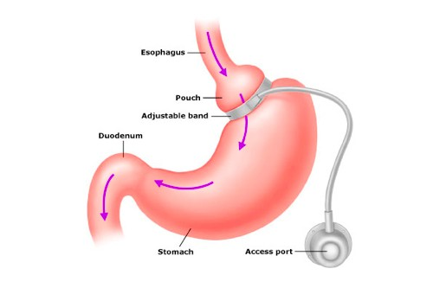
БАНДАЖИРОВАНИЕ ЖЕЛУДКА
БАНДАЖИРОВАНИЕ ЖЕЛУДКА - операция по установке регулируемого желудочного бандажа (кольца на желудок)
https://www.youtube.com/watch?v=mBE0IKe3dgA
https://www.youtube.com/watch?v=7giss9TKNL4

Slide 85
БАНДАЖИРОВАНИЕ ЖЕЛУДКА
Бандажирование желудка — способ хирургического лечения ожирения, заключающийся в наложении бандажа на верхний отдел желудка.
Бандаж — это кольцо, которое в месте наложения создаёт сужение просвета желудка, тем самым разделяя его на два отдела — на маленький желудок (над бандажом) и большой желудок (под бандажом).
Рецепторы насыщения, которые сигнализируют нам о том, что желудок заполнен, находятся именно в верхнем отделе желудка. Поскольку ёмкость малого желудка над кольцом совсем небольшая (10-15 мл), он очень быстро заполняется маленьким количеством пищи, тем самым возбуждая рецепторы насыщения. Ощущение переполнения желудка, возникающее при этом, заставляет человека остановиться в дальнейшем поглощении пищи, вследствие чего потребление калорий существенно снижается и начинается снижение веса.

Slide 86

БАНДАЖИРОВАНИЕ ЖЕЛУДКА
Операция по лапароскопическому бандажированию желудка позволяет в среднем на 50-60% снизить дооперационный избыток массы тела и удерживать результат на протяжении многих лет у большинства оперированных пациентов.
Операция не требует длительного пребывания в стационаре, способствует быстрому восстановлению трудоспособности и может применяться в любом возрасте.
Современные модификации такого вмешательства предусматривают формирование малой части желудка объёмом не более 15 мл.

Slide 87
Рукавная гастропластика
Рукавная гастропластика (sleeve gastrectomy).
Продольная резекция желудка очень популярная бариатрическая операция в Европе и США. Этот бариатрический метод считается относительно новым, но в последние годы во всем мире все чаще его используют в хирургическом лечении ожирения
https://www.youtube.com/watch?v=zUuMn4Ym_EA
Лапароскопическая резекция желудка - операция по снижению веса путем удаления большой кривизны желудка и формированием трубчатой формы желудка для уменьшения его объема, чтобы ограничить количество потребляемой пищи.
Средний эффект снижения веса составляет 80-90% от избыточной массы тела

Slide 88
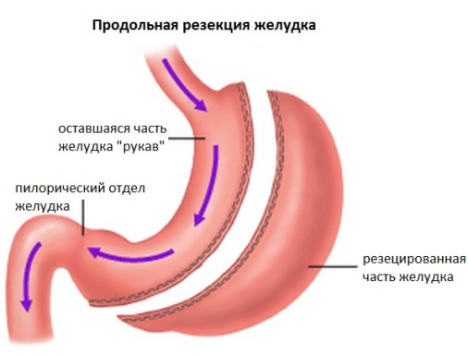
Рукавная гастропластика

Slide 89
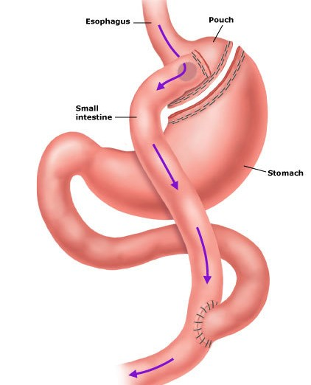
Желудочное шунтирование
Желудочное шунтирование (gastric bypass)
Это сложная комбинированная операция, сочетающая уменьшение объема желудка и реконструкцию тонкой кишки, направленную на уменьшение всасывания жиров и углеводов.
В результате лапароскопического гастрошунтирования объем желудка значительно сокращается, а также ограничивается всасывание компонентов пищи.
Такой эффект позволяет достигнуть устойчивого снижения веса до 85% в течение одного года.
Благодаря тому, что пища сразу попадает в тонкую кишку, у пациента очень быстро возникает чувство сытости. Более того, чувство насыщения достаточно выраженное и отбивает желание продолжать принимать пищу.

Slide 90

Желудочное шунтирование
Операция по снижению веса путем уменьшения объема желудка (создание малого желудочка) и выключением из активного пищеварения до 2-х метров тонкой кишки (мальабсорбция)
После проведения операции процесс поступления и переваривания пищи заключается в следующем. Пища из пищевода поступает в «малый желудочек» и сразу направляется в тонкую кишку. При этом она минует большую часть желудка и тонкую кишку. В то же время в желудке вырабатывается сок, а в поджелудочной железе и печени сок поджелудочной железы и желчь соответственно, которые поступают по другой петле кишки в тонкую кишку. Там они смешиваются с поступившей пищей

Slide 91
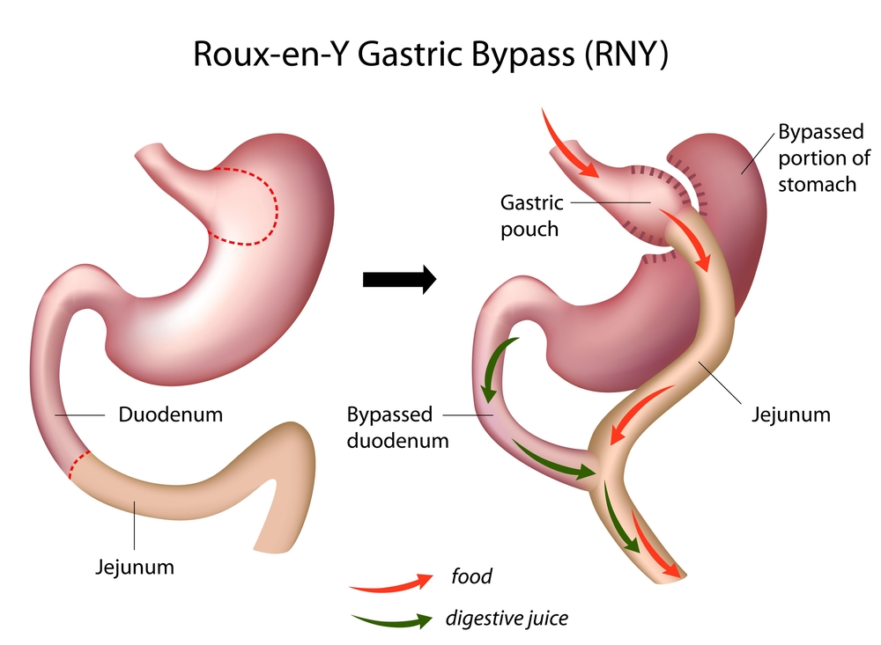
Применяется чаще у пациентов с выраженным ожирением (ИМТ 40-45 и более) при наличии сахарного диабета 2 типа.
Желудочное шунтирование (гастрошунтирование) - «золотой стандарт» лечения ожирения в мире и применяется с 1966 года
https://www.youtube.com/watch?v=SJ3UZX4NQx0
https://www.youtube.com/watch?v=Muz34_pHrM8

Slide 92

Бариатрическая хирургия в Казахстане
Республиканское общественное объединение «Казахстанское общество бариатрических и метаболических хирургов» (РОО «КОБиМХ»)
Бариатрия. Это для нашей страны относительно новое направление
Национальный научный медицинский центр в Астане. Операции проводятся бариатрической группой профессора Оспанова Орала Базарбаевича
Персональная страница http://ospanov.org/http://ospanov.org/

Slide 93
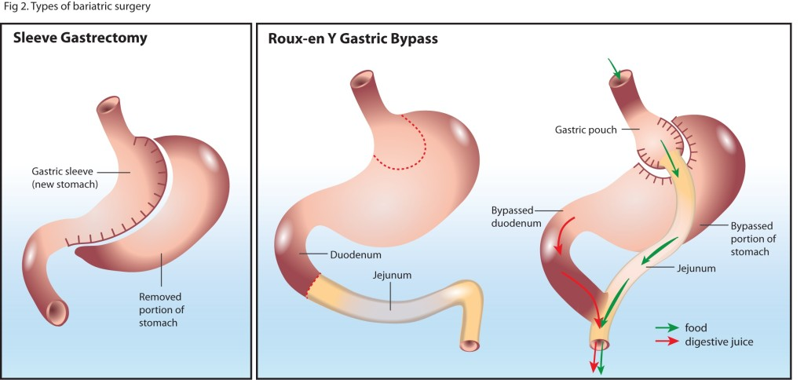

Slide 94

Бариатрическая хирургия
В настоящее время бариатрическая хирургия является наиболее эффективным методом лечения МО.
Тем не менее, стойкое снижение массы тела, достигаемое после бариатрических вмешательств, не сопровождается значимым снижением уровня смертности по сравнению с пациентами, страдающими морбидным ожирением и получающими традиционное лечение

Slide 95

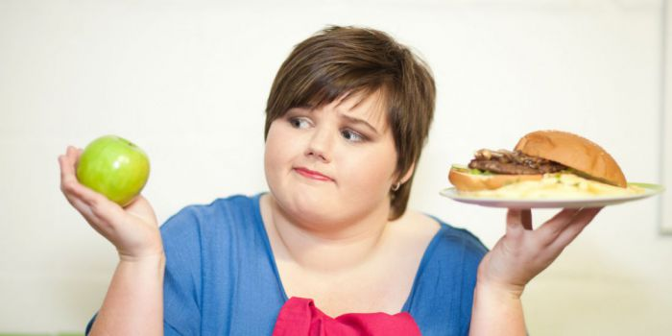
Анкетирование
Анкетирование пациентов с ИМТ по оценке питания и пищевого поведения

Slide 96
Сколько раз в день Вы принимаете пищу?

Slide 97
Какая пища преобладает в Вашем питании?

Slide 98
Как часто Вы употребляете в пищу овощи и фрукты?

Slide 99
Сколько овощей и фруктов в день Вы употребляете?

Slide 100
Чем Вы заправляете салаты?

Slide 101
«Маркеры» нездоровой диеты.
Пищевые пристрастия.
Как часто Вы пьете сладкие газированные напитки?

Slide 102
Маркеры» нездоровой диеты.
Пищевые пристрастия.
Вам хочется сладкое?

Slide 103
Маркеры» нездоровой диеты.
Пищевые пристрастия.
Вы часто употребляете конфеты, шоколад и другие сладости?

Slide 104
Маркеры» нездоровой диеты.
Пищевые пристрастия.
Вы добавляете соль в приготовленную пищу?

Slide 105
Как часто Вы испытываете чувство голода?

Slide 106
Ситуации большого потребления еды.
В какой ситуации Вы употребляете больше еды?

Slide 107
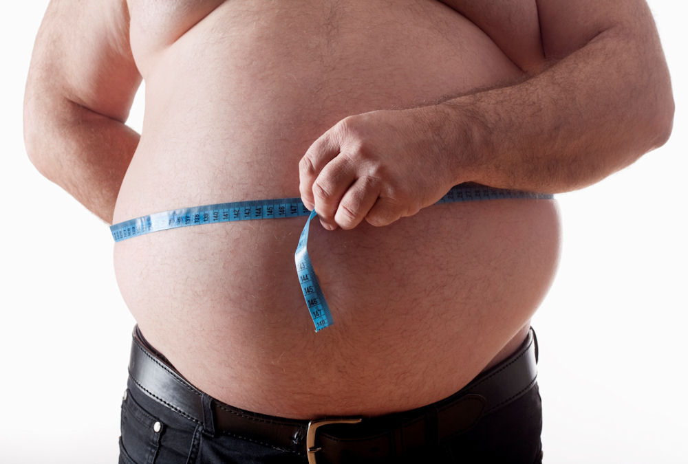
Анкетирование
Результаты анкетирования пациентов с избыточной массой тела.

Slide 108
Вы знаете свой рост, вес, окружность талии?

Slide 109
Как Вы оцениваете свою массу тела?

Slide 110
С какого возраста у Вас избыточный вес?

Slide 111
Вы считаете, что избыточный вес ухудшает Ваше здоровье?

Slide 112
В чем на Ваш взгляд основная причина Вашего избыточного веса?

Slide 113
Если ли среди Ваших близких родственников люди с ожирением?

Slide 114
Есть ли у Вас заболевания, которые ведут к ожирению?

Slide 115
Менопауза у женщин

Slide 116
У Вас были попытки похудеть?

Slide 117
Вы ранее обращались к врачу в связи с избыточной массой тела?

Slide 118
Ваш врач-терапевт когда-нибудь обращал внимание на ИМТ?

Slide 119
Врач кардиолог(эндокринолог) или другой врач, к которому Вы обращались дал Вам советы по изменению образа жизни, в том числе по питанию?

Slide 120
Вы принимали когда-нибудь пищевые добавки для похудения?

Slide 121
Вы принимали когда-нибудь лекарственные препараты для похудения по назначению врача?

Slide 122
Какой эффект от применения лекарств?

Slide 123
Считаете Вы, что Вам необходимо похудеть?

Slide 124
Вам трудно соблюдать диету?

Slide 125
Оцените Ваш уровень физической активности?

Slide 126
ВЫВОДЫ
Анализ анкет показывает недопонимание пациентами проблем, связанных с лишним весом и недостаток информации об избыточной массе тела и ожирении (по многим вопросам анкеты затруднения в ответах).
Обращает внимание недооценка этой проблемы со стороны врачей!
Анкетирование позволяет выявить индивидуальные проблемы пациентов с избыточной массой тела и планировать мероприятия, рекомендации по коррекции питания, физической активности и снижения веса для профилактики заболеваний, связанных с ИМТ.

Slide 127
ВЫВОДЫ
Необходимо как повышение профессиональной компетенции медицинских работников в вопросах консультирования по питанию, так и информированности населения о принципах здорового питания.
Это исследование также поможет в нашей работе по обучению пациентов в Школе здоровья.

